Slide 1

Departament Skarbu i zaawansowane techniki zarządzania ryzykiem
ACCA P4

Slide 2
Rodzaje ryzyka walutowego
Ryzyko ekonomiczne - długoterminowe relacje makroekonomiczne
Ryzyko transakcyjne - należności i zobowiązania
Ryzyko z wyceny (przeliczeniowe) - aktywa i kapitał własny

Slide 3
Założenia tego wykładu
Waluta krajowa - funt brytyjski, złoty polski
Waluta obca - dolar amerykański

Slide 4
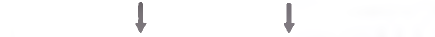
Wpływ na eksporterów w przypadku umocnienia lokalnej waluty (zły!)
GBP silny lub USD słaby
Eksporterzy w UK ucierpią finansowo jeżeli dolar ulegnie osłabieniu ponieważ ich dochody (wpływy) są denominowane w dolarach (dopiero potem je zamieniają na funty).

Slide 5
Wpływ na importerów w przypadku osłabienia lokalnej waluty (zły!)
GBP słaby lub USD silny
Importerzy w Wielkiej Brytanii ucierpią finansowo jeżeli dolar ulegnie osłabieniu ponieważ ich koszty (wydatki) są denominowane w funtach brytyjskich.

Slide 6
Ćwiczenie: spadek wartości waluty krajowej (kurs wymiany)
Wartość funta szterlinga spadła z 1,8 A$ do £ do 1,5 A$ do £.
polecenia
Oblicz wpływ tego na:
1 Brytyjski eksporter, który ma otrzymać 360.000 A$ od zagranicznego klienta
2 Brytyjski importer zobowiązany do zapłaty 360.000 A$ na rzecz zagranicznego dostawcy

Slide 7
Rozwiązanie: Spadek wartości waluty krajowej (kurs wymiany)
A$360,000/1.8 = £200,000 spodziewanego przychodu A$360,000/1.5 = £240,000 otrzymanego przychodu
Zyski = 40 000 GBP
Brytyjscy eksporterzy zyskują na osłabieniu GBP
2 A$360,000/1.8 = £200,000 oczekiwany koszt A$360,000/1.5 = £240,000 zapłacone
Straty = 40 000 GBP
Brytyjscy importerzy tracą, gdy funt się osłabia

Slide 8
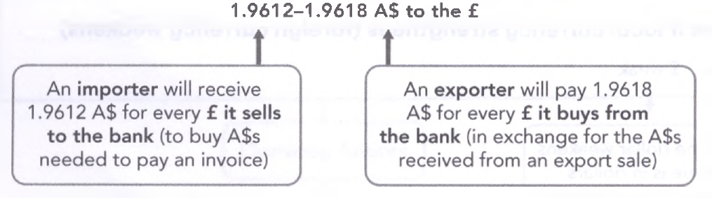
Kurs kasowy i spready
Kurs spot to kurs dostępny w przypadku natychmiastowego zakupu lub sprzedaży waluty.
Oferując różne kursy wymiany eksporterom i importerom, bank może osiągnąć zysk ze spreadu (tj. różnicy). Kursy wymiany są zatem często podawane jako spread.
1.9612 - 1.9618 A$ za 1 GBP
Importer otrzyma 1.9612 A$ dla każdego GBP sprzedanego do banku (kupuje A$ bo są potrzebne do zapłaty za faktury).
Eksporter zapłaci 1.9618 A$ za każdego GBP jakiego kupuje z banku (płaci A$ jakie dostaje za sprzedaż eksportową).

Slide 9
Kursy bezpośrednie i pośrednie
W niektórych krajach, takich jak Wielka Brytania, kursy wymiany są zwykle podawane za jednostkę waluty krajowej, tj. za GBP (jak powyżej). Nazywa się to kwotowaniem pośrednim, ponieważ nie podaje od razu wartości waluty obcej.
W innych krajach bardziej powszechne jest podawanie kursów wymiany za jednostkę waluty obcej. Nazywa się to kwotowaniem bezpośrednim.
W ćwiczeniach zostanie wyjaśnione, które podejście jest stosowane, ale należy pamiętać, że jeśli kurs wymiany jest podawany jako para walutowa, np. 1,5 A $ / £, to opisuje wartość waluty po prawej stronie, tj. wartość jednego £ w tym przykładzie.

Slide 10
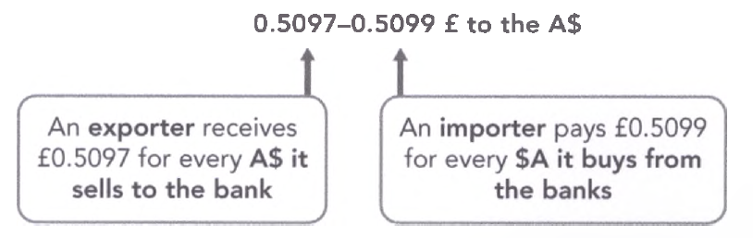
Kursy bezpośrednie i pośrednie
Załóżmy, że mamy kwotowanie 1,5 A$/GBP
W poprzednim przykładzie kursy wymiany były kwotowane do GBP, tj. kwotowanie pośrednie.
Stawki te można przeliczyć na USD (tj. wycenę bezpośrednią) w następujący sposób: 1 / 1,9612 = 0,5099 i 1 / 1,9618 = 0,5097.
Interpretacja spreadu opiera się na tej samej logice, ale importer używa teraz prawej strony, a eksporter lewej strony.
Ponownie, jeśli nie masz pewności, z której części spreadu skorzystać, pamiętaj, że firma zawsze otrzyma od banku najgorszą stawkę dla konkretnej transakcji.

Slide 11
Ćwiczenie: Interpretacja spreadów
Kursy spot kształtują się następująco:
1,9612-1,9618 A$ za £
0,8500-0,9000 £ za €
polecenia
1 Obliczyć wpływy w GBP dla spółki brytyjskiej z wpływów w wysokości 200 000 A$.
2 Oblicz koszt w GBP dla spółki brytyjskiej płacącej fakturę na kwotę 400 000 EUR.

Slide 12
Rozwiązanie: Interpretacja spreadów
1 Najgorszy kurs kupna funtów wynosi 1,9618, więc jest to kurs oferowany przez bank. A$200,000 / 1.9618 = £101,947
2 Najgorszy kurs kupna EUR wynosi 0,9000, więc jest to kurs oferowany przez bank. 400 000 EUR x 0,9000 = 360 000 GBP.

Slide 13
Wprowadzenie do ryzyka transakcji

Slide 14
Ryzyko transakcji
Koszty spółki są denominowane w PLN (GBP), ale sprzedaż w EURO
Koszty firmy są denominowane w PLN (lub GBP), ale dostawy są w EURO.

Slide 15
Rodzaje zabezpieczeń przed ryzykiem walutowym
Naturalne zabezpieczenie
Zabezpieczenie rynku pieniężnego
Kontrakty terminowe typu forward
Kontrakty futures
Opcje walutowe
Ubezpieczenie eksportowe
Inne

Slide 16
Zabezpieczenie należności w walutach obcych na rynku pieniężnym
Polska spółka, ale ma należność w wysokości 1 000 EUR płatną w ciągu roku
1. Oblicz, ile musisz dziś pożyczyć w euro, aby za rok pożyczka była warta 1000 euro, załóżmy, że stopa procentowa wynosi 10%, a następnie 1000/(1+10%) = 909,10 euro.
2. Pożycz te pieniądze i zamień euro na złotówki na rynku spot, załóżmy, że po kursie 4 zł/euro, czyli 4 * 909,10 euro = 3 636,4 zł.
3. Wpłata PLN na lokatę w PLN na rok: 3 636,4 ZŁ * (1+5%) = 3 818,22 ZŁ.
4. Spłata pożyczki w ciągu roku z wpływów od klienta
5. Wartość zabezpieczenia: 3.818,22 ZŁ

Slide 17
Zabezpieczanie zobowiązań w walucie obcej na rynku pieniężnym
Polska spółka, ale ma zobowiązanie wobec dostawcy w wysokości 1 000 EUR, płatne w ciągu roku
1. obliczamy, ile musimy dziś wpłacić na lokatę, aby za rok mieć dokładnie 1000 euro, załóżmy, że 1000/(1+1%) = 990,1 euro
2. obliczamy, ile złotych trzeba wydać, aby kupić 990,1 euro, załóżmy, że 990,1 * 4,1 zł / euro = 4 059,41 zł
3. pożyczamy od banku 4 059,41 PLN i kupujemy 990,1 EUR, umieszczamy je na lokacie
4. Spłacimy dług w wysokości 1 000 EUR w ciągu roku
5. wartość kredytu w PLN za rok wyniesie 4 059,41 * (1+15%) = 4 668,32 PLN
6. wartość zabezpieczenia wynosi 4.668,32 zł

Slide 18
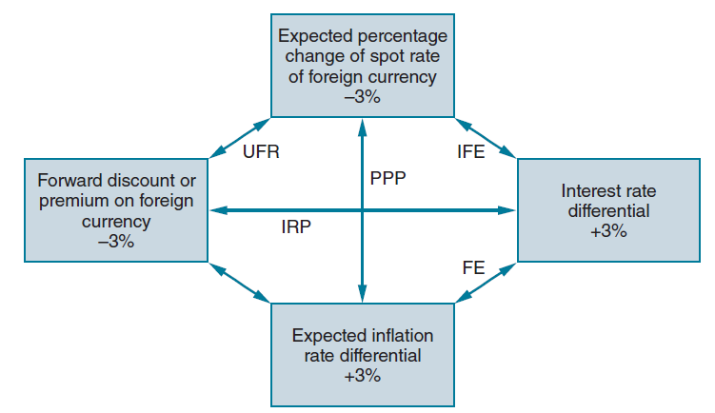
Parytety
Parytet stóp procentowych IRP
Parytet siły nabywczej PPP
Parytet Efekt Fishera FE
Międzynarodowy parytet efekt Fishera IFE
Kursy terminowe jako bezstronne predyktory przyszłych kursów kasowych (UFR)

Slide 19
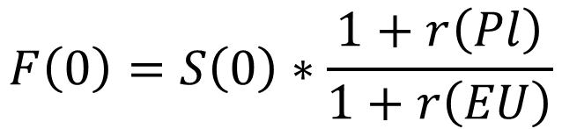
Parytet stóp procentowych
F(0) - kurs terminowy na dziś, w czasie 0
S(0) - dzisiejszy spot
r(h) - stopa procentowa w kraju macierzystym
r(f) - stopa procentowa za granicą
Np. F(0) = 4 zł / 1 euro * (1+r(Pl))/(1+r(EU))
$$F\left(0\right)=S\left(0\right)∗\frac{1+r\left(Pl\right)}{1+r\left(EU\right)}$$

Slide 20
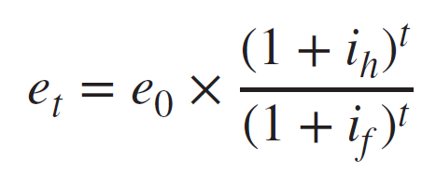
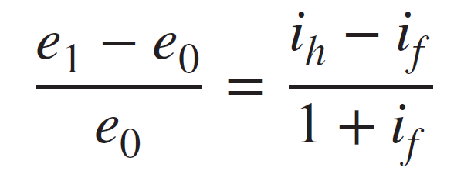
Parytet siły nabywczej
E(0) - spot dzisiaj, w momencie 0
E(t) - spot w przyszłości w czasie t (t - liczba lat)
i(h) - inflacja w kraju macierzystym
i(f) - inflacja za granicą
Np. e(t) = 4 zł/1 euro * (1+i(Pl))/(1+i(EU))

Slide 21
Efekt Fishera
1 + stopa nominalna = (1 + stopa realna)x(1 + oczekiwana stopa inflacji)
1 + r = (l + a)(1 +i)

Slide 22
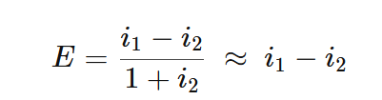
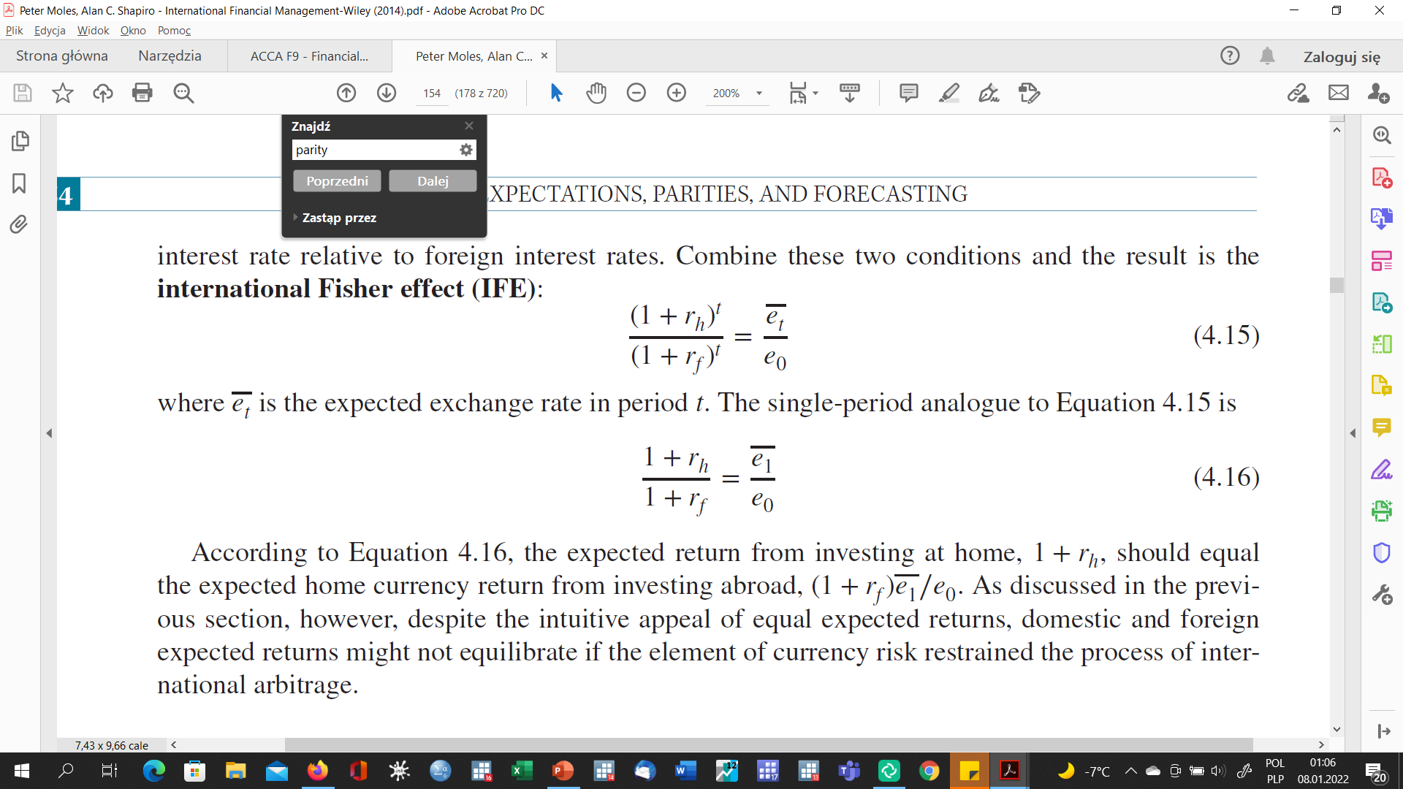
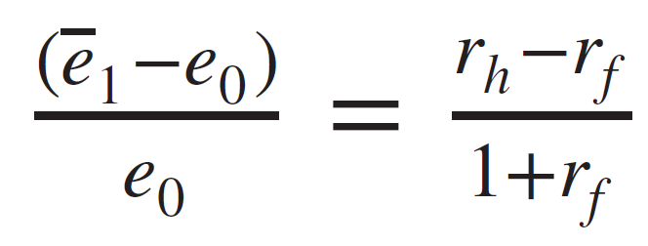
Międzynarodowy efekt Fishera
gdzie:
E = procentowa zmiana kursu wymiany
i₁ = stopa procentowa kraju A
i₂ = stopa procentowa kraju B
Oczekiwana przyszła stopa kasowa e(t)
R(h) - oczekiwana stopa zwrotu z inwestycji w kraju macierzystym
R(f) - oczekiwana stopa zwrotu z inwestycji w obcym kraju
E(0) - bieżący kurs kasowy
Np. e(t) = 4 zł/euro * (1+r(Pl)) / ( 1 + r(EU))

Slide 23
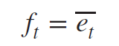
Kursy terminowe jako bezstronne predyktory przyszłych kursów kasowych
F(t) - stopa forward w momencie 0 dla okresu t
E(t) - oczekiwana przyszła stopa kasowa

Slide 24
Jak odczytać kurs kupna/sprzedaży
Kurs spot: 4 PLN / euro - 4,5 PLN / euro
Walutę będącą jednostką w notowaniach traktuję jak jabłko w Biedronce
Ja sprzedam jako dostawca taniej, a Biedronka sprzeda klientowi drożej
 |  | Kupuję |  |  |  | Sprzedaję
 |  | bank sprzedaje |  |  |  | bank kupuje
Kupno PLN | = | Sprzedaż EUR |  | Sprzedaż PLN | = | Kupno EUR
 |  | 4.5 |  |  |  | 4
4.5 |  |  |  | 4

Slide 25
FRA
FRA - forward rate agreement - zgadzamy się, że umowa wejdzie w życie po określonym czasie, a moje odsetki do zapłaty od pożyczki będą określone w umowie.
Pożyczka ma zmienną stopę procentową, ale jest zabezpieczona FRA - jeśli stopy są wyższe, druga strona umowy wyrównuje różnicę, a ja płacę tylko odsetki określone w umowie FRA.
Jeśli stopy są niższe, muszę zapłacić różnicę drugiej stronie umowy FRA, a zatem ponownie płacę dokładnie odsetki określone w umowie FRA.

Slide 26
Kontrakty terminowe
Kontrakt z bankiem obejmujący określoną kwotę waluty obcej (FX) do dostawy w określonym dniu w przyszłości po kursie wymiany uzgodnionym teraz.
Podobnie jak w przypadku kursów spot, bank poda terminowy kurs wymiany jako (większy) spread, np: Kurs terminowy: 1,9600-1,9612 ($ za £)
Ponownie, firmie zawsze będzie oferowana najgorsza stawka.

Slide 27
Ćwiczenie: Kontrakty terminowe
Kurs kasowy na dzień 30 stycznia 20X7 r. wynosił 1,9612-1,9618 $ za £, a trzymiesięczny kurs terminowy 1,9600-1,9615 $ za £.
polecenia
1 Oblicz wpływy ze sprzedaży o wartości 2 mln USD, które mają być otrzymane za trzy miesiące, jeśli zastosowane zostaną kursy terminowe.
2 Oblicz koszt zapłaty faktury na kwotę 2 mln USD za trzy miesiące, jeśli zastosowane zostaną kursy terminowe.

Slide 28
Rozwiązanie: Kontrakty forward
1 Najgorszy kurs sprzedaży USD i kupna GBP wynosi 1,9615, więc jest to kurs oferowany przez bank.
2 mln USD / 1,9615 USD / GBP = 1 019 628 GBP.
2 Najgorszy kurs sprzedaży GBP i kupna USD wynosi 1,9600, więc jest to kurs oferowany przez bank.
2 mln A$ / 1,9600 A$/GBP = 1 020 408 GBP

Slide 29
Zalety i wady kontraktów forward
Zalety kontraktów forward | Wady kontraktów forward
Proste, bez kosztów transakcji z góry | Umowy na czas określony (obowiązują tylko w określonym dniu)
Dostępne dla wielu walut, zwykle na ponad rok do przodu | Podana stawka może być nieatrakcyjna

Slide 30
Hedging rynku pieniężnego
Dla eksporterów
Zaciągnięcie pożyczki w walucie obcej pozwala eksporterowi na uzyskanie przychodów w walucie obcej już teraz, po dzisiejszym kursie kasowym, a tym samym uniknięcie ryzyka kursowego. Przychody w walucie obcej zostaną wykorzystane do spłaty pożyczki w momencie jej otrzymania.
Dla importerów
Przeniesienie kwoty pieniędzy na zagraniczne konto bankowe, po dzisiejszym kursie spot, wystarczającej do spłaty kwoty należnej dostawcy w przyszłości, pozwala importerowi uniknąć ryzyka kursowego.

Slide 31
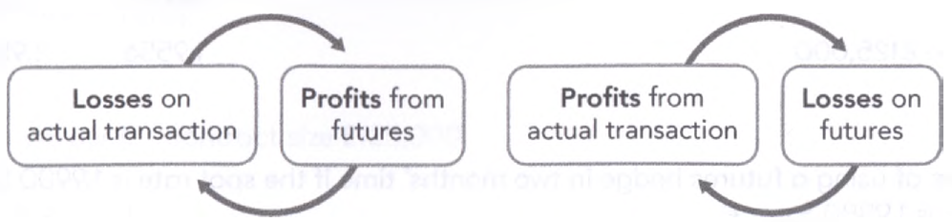
Kontrakty terminowe na waluty
Podobnie jak forward, kontrakt futures ma na celu ustalenie wyniku transakcji.
Jednak w przeciwieństwie do kontraktów forward, jest to osiągane poprzez zawarcie kontraktu futures, który jest oddzielony od rzeczywistej transakcji i działa w taki sposób, że jeśli poniesiesz stratę na rynku spot, będziesz oczekiwał zysku na rynku futures (i odwrotnie).
Zysk lub strata na kontrakcie futures wynika z przyszłych zmian kursu walutowego - kontrakty futures są więc instrumentami pochodnymi.
Straty na obecnej transakcji
Zyski na obecnej transakcji
Zyski z przyszłości
Straty z przyszłości

Slide 32
Cechy kontraktów futures
Walutowe kontrakty futures są dostępne głównie na rynkach amerykańskich, takich jak giełda kontraktów futures i opcji New York Board of Trade (NYBOT).
- Każdy kontrakt ustala kurs wymiany dla dużej, standardowej kwoty waluty.
- Kontrakty zwykle wygasają na koniec każdego kwartału (marzec, czerwiec, wrzesień i grudzień), ale mogą być wykorzystane w dowolnym dniu do daty wygaśnięcia.
- Na rynku kontraktów futures handluje się mniejszą liczbą walut niż na rynku kontraktów terminowych.
Ustalają one kurs wymiany dla określonej kwoty waluty na określony czas.
Kontrakty futures wiążą się z mniejszym ryzykiem kredytowym niż kontrakty forward, ponieważ zorganizowane giełdy posiadają izby rozliczeniowe, które gwarantują, że wszyscy inwestorzy na rynku wywiążą się ze swoich zobowiązań.

Slide 33
Kroki w zabezpieczeniu kontraktów futures
Krok 1 Teraz
Kontrakty powinny być ustalane w kategoriach kupna lub sprzedaży waluty kontraktu futures - wybierając najbliższą znormalizowaną datę kontraktu futures po dacie transakcji.
Krok 2 W przyszłości
Dokonanie rzeczywistej transakcji na rynku kasowym.
Krok 3 W tym samym czasie co krok 2
Zamknij kontrakt futures, postępując odwrotnie niż w kroku 1. Oblicz wynik netto.

Slide 34
Spread
Tik: Najmniejszy ruch kursu walutowego, który jest zwykle kwotowany na rynku kontraktów terminowych z dokładnością do czterech miejsc po przecinku.
Jeśli kontrakt futures (na rynku amerykańskim) opiewa na 125 000 GBP, każdy ruch o 0,0001 da firmie 125 000 GBP x 0,0001 = 12,5 USD zysku lub straty. Nazywa się to wielkością ticka: należy pamiętać, że zysk lub strata są wyrażone w dolarach.
Jeśli kurs kontraktu futures zmienił się na twoją korzyść o 0,0030, będzie to 30 ticków x 12,5 USD = 375 USD za kontrakt.

Slide 35
Ćwiczenie: Zabezpieczanie kontraktów futures
Dziś jest 31 grudnia. Spółka Collai Co (z siedzibą we Francji) przewiduje, że za dwa miesiące będzie musiała zapłacić za zakupy w wysokości 11 mln USD. Kursy wymiany walut na dzień 31 grudnia wynoszą:
Kurs kasowy: 1,9615 USD za euro (EUR)
Stawki kontraktów terminowych:
Marzec czerwiec
$ za € - wielkość kontraktu €125,000 1.9556 1.9502
polecenia
Oblicz wynik zastosowania zabezpieczenia futures za dwa miesiące, jeśli kurs spot wynosi 1,9900 USD za EUR, a kurs futures wynosi 1,9880 USD za EUR.

Slide 36
Rozwiązanie: Zabezpieczanie kontraktami futures - krok 1
Kroki są następujące:
Krok 1 Teraz (31 grudnia)
(1) Rodzaj umowy:
Walutą kontraktu jest €, a Collai będzie musiał sprzedać € (aby uzyskać potrzebne $), więc potrzebne są kontrakty na sprzedaż.
(2) Data zawarcia umowy:
Najwcześniejszą datą wygaśnięcia kontraktu futures po transakcji jest marzec, więc zostanie ona wybrana.
(3) Liczba umów:
Standardowa wartość umowy wynosi 125 000 euro.
Przy marcowym kursie futures wynoszącym 1,9556 liczba potrzebnych kontraktów wynosi 11 mln USD /( 1,9556 USD/1 euro) = 5 624 872 EUR.
Tak więc liczba potrzebnych kontraktów wynosi 5 624 872 EUR / 125 000 EUR = 45 kontraktów (zaokrąglając do najbliższego pełnego kontraktu).
Tak więc Collai będzie musiał zawrzeć 45 marcowych kontraktów, aby sprzedać @ 1.9556

Slide 37
Rozwiązanie: Zabezpieczanie kontraktami futures - krok 2
Zakończenie rzeczywistej transakcji na rynku spot. Tak więc faktura na 11 mln USD będzie kosztować po lutowym kursie spot 1,9900 = 5 527 638 EUR.
Koszt ten jest niższy, ponieważ euro umocniło się. Oznacza to, że na kontrakcie futures prawdopodobnie zostanie poniesiona strata.

Slide 38
Rozwiązanie: Zabezpieczanie kontraktami futures - Krok 3
Zamknięcie kontraktu futures poprzez odkupienie EUR z rynku kontraktów futures.
31 grudnia: kontrakty na sprzedaż EUR po 1,9556
Koniec lutego: kontrakty na kupno euro po 1,9880
Różnica 0,0324
Poniesiono stratę, ponieważ cena kupna jest wyższa od ceny sprzedaży.
Stratę można określić ilościowo na jeden z dwóch sposobów (można użyć dowolnego z nich):
(1) 0,0324 x 125 000 x 45 kontraktów = 182 250 USD, lub
(2) $12,50 x 324 ticków x 45 kontraktów = $182,250
Przeliczając 182 250 USD na EUR po lutowym kursie spot = 182 250 USD/1,9900 = 91 583 EUR straty Zatem wynik netto z zabezpieczenia futures =
5 527 638 € kosztów (Krok 2) + 91 583 € (Krok 3) straty = 5 619 221 €.

Slide 39
Ćwiczenie - demonstracja kontraktów terminowych
Dziś jest 31 grudnia. Spandau pic przewiduje, że w ciągu czterech miesięcy uzyska wpływy w wysokości 5,1 mln A$; stosuje politykę zabezpieczania 100% ryzyka transakcji w miesiącu jej zawarcia.
Kursy wymiany walut na dzień 31 grudnia wynoszą:
Kurs spot: 1,9615 A$ za 1 £.
Stawki kontraktów terminowych:
Marzec czerwiec
A$ na £ - wielkość kontraktu £125,000 1.9556 1.9502
polecenia
Oblicz wynik zabezpieczenia futures za cztery miesiące, jeśli kurs spot wynosi 2,0000 A$ za £, a kurs futures wynosi 1,9962 A$ za £.

Slide 40
Rozwiązanie - demonstracja przyszłości (krok 1 i krok 2)
Krok 1 Teraz (31 grudnia)
Rodzaj umowy:
Walutą kontraktu są funty, a Spandau będzie musiał kupić funty (za wpływy w dolarach amerykańskich), więc potrzebne są kontrakty na zakup.
Data zawarcia umowy:
Najwcześniejszą datą wygaśnięcia kontraktu futures po transakcji jest czerwiec, więc zostanie ona wybrana. Liczba kontraktów:
Standardowa wielkość kontraktu wynosi 125 000 GBP. Przy czerwcowym kursie futures wynoszącym 1,9502, liczba potrzebnych kontraktów wynosi 5,1 mln A$ / (A$ / 1 GBP 1,9502) = 2 615 116 GBP. Zatem liczba potrzebnych kontraktów wynosi 2 615 116 GBP / 125 000 GBP = 21 kontraktów (z dokładnością do jednego kontraktu).
W związku z tym Spandau będzie musiał zawrzeć kontrakty na 21 czerwca, aby kupić @ 1.9502.
Krok 2 Koniec kwietnia
Dokonanie faktycznej transakcji na rynku kasowym. Zatem przychód w wysokości 5,1 mln A$ będzie wart @ kwietniowy kurs spot 2,0000 = 2 550 000 GBP.

Slide 41
Rozwiązanie - demonstracja przyszłości (krok 3)
Krok 3 W tym samym czasie co krok 2
Zamknięcie kontraktu futures poprzez sprzedaż GBP z powrotem na rynek futures.
31 grudnia: kontrakty kupna GBP na koniec kwietnia kontrakty sprzedaży GBP na różnicę
Osiągnięto zysk, ponieważ cena sprzedaży jest wyższa od ceny zakupu.
A$/GBP 1,9502
A$/GBP 1,9962
A$/GBP 0,0460 (zysk)
Zysk można określić ilościowo na jeden z dwóch sposobów (można użyć dowolnego z nich):
(1) 0,0001*460 x 125 000 x 21 kontraktów = 120 750 A$; lub
(2) 12,50 USD x 460 ticków x 21 kontraktów = 120 750 A$.
Przeliczenie 120 750 A$ na GBP po kwietniowym kursie spot = 120 750 USD/2,0000 = 60 375 GBP zysku.
Wynik netto zabezpieczenia futures wynosi 2 550 000 GBP (Krok 2) + 60 375 GBP (Krok 3) zysku = 2 610 375 GBP.

Slide 42
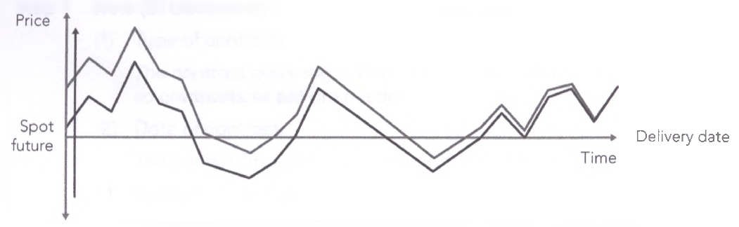
Prognozowanie przyszłego kursu
W poprzednim przykładzie podano cenę zamknięcia kontraktu futures (potrzebną do kroku 2), ale na egzaminie może być konieczne obliczenie jej przy założeniu, że różnica między ceną spot a ceną kontraktu futures (zwana "podstawą") spada równomiernie w czasie.
Typowy ruch ceny futures w stosunku do ceny spot w czasie:
Możemy wykorzystać założenie stopniowego zmniejszania się różnicy między kursem spot a kursem futures w czasie, aby rozsądnie oszacować cenę zamknięcia kontraktu futures.

Slide 43
Ćwiczenie - Demonstracja kontraktów futures - ciąg dalszy
Dziś jest 31 grudnia. Spółka Collai Co przewiduje, że za dwa miesiące będzie musiała zapłacić za zakupy w wysokości 11 mln A$. Kursy wymiany na dzień 31 grudnia wynoszą:
Kurs kasowy: 1,9615 USD za EUR
Stawki kontraktów terminowych:
Marzec czerwiec
$ za € - wielkość kontraktu €125,000 1.9556 1.9502
polecenia
Oblicz szacunkową marcową cenę kontraktu futures za dwa miesiące, zakładając, że kurs spot w tym momencie wynosi 1,9900 A$ za €.

Slide 44
Rozwiązanie - demonstracja Futures - ciąg dalszy
Teraz (31 grudnia)
Marcowy kontrakt futures 1,9556
Kurs kasowy 1,9615
Różnica (baza)
Kurs futures - spot (0.0059)
Różnica czasowa 3 miesiące (do wygaśnięcia umowy marcowej)
Za dwa miesiące (koniec lutego) pozostanie tylko jeden miesiąc do wygaśnięcia marcowego futures, więc powinien pozostać tylko jeden miesiąc podstawy, czyli (0,0059) * 1/3 = (0,0020) zaokrąglając do czterech miejsc po przecinku.
Możemy prognozować marcową przyszłość za dwa miesiące jako kurs spot 1,9900 USD za EUR pomniejszony o 0,0020 = 1,9880.
Była to cena zamknięcia kontraktu futures podana w poprzednim przykładzie i pokazuje, jak można ją obliczyć.
Uwaga. Jeśli prognozowany przyszły kurs spot nie jest podany w pytaniu, można przyjąć rozsądne założenie, np. założyć, że będzie on taki sam jak kurs terminowy.

Slide 45
Ryzyko bazowe
Istnieje ryzyko, że podstawa nie zmniejszy się w ten przewidywalny sposób. Jest to znane jako ryzyko bazowe.
Cena kontraktu futures będzie ulegać ciągłym zmianom, ponieważ rynek reaguje na zmiany oczekiwań dotyczących zmian kursu walutowego. Ogólnie rzecz biorąc, kurs spot i cena kontraktu futures zmienią się o podobną kwotę, ale nie w dokładnie taki sam sposób, i będą miały tendencję do poruszania się w podobnym kierunku. Tak więc, w przeciwieństwie do kontraktu forward, w którym kurs wymiany jest stały, nie znamy dokładnego wyniku końcowego przy zawieraniu kontraktu futures - chociaż wszelkie zmiany w wyniku będą prawdopodobnie niewielkie.
Aby zarządzać ryzykiem bazowym, ważne jest, aby wybrany kontrakt futures był kontraktem o najbliższym terminie zapadalności po rzeczywistej transakcji.

Slide 46
Ćwiczenie - Ryzyko bazowe
Dziś jest 31 grudnia. Kursy walut na dzień 31 grudnia wynoszą:
Kurs kasowy: A$ za £ 1,9615 Kursy futures:
Marzec czerwiec
1.9556 1.9502
polecenia
Oblicz czerwcowy kurs futures za cztery miesiące, jeśli kurs spot wynosi 2,0000 A$ za £.

Slide 47
Rozwiązanie - ryzyko bazowe
Za cztery miesiące (koniec kwietnia) pozostaną tylko dwa miesiące do wygaśnięcia czerwcowego futures, więc powinny pozostać tylko dwa miesiące podstawy, czyli (0,0113) x 2/6 = (0,0038) zaokrąglając do czterech miejsc po przecinku.
Możemy prognozować czerwcową przyszłość za cztery miesiące jako kurs spot w wysokości 2,0000 A$ za £ minus 0,0038 = 1,9962.
Wyszczególnienie | Teraz (31 grudnia)
Czerwcowy kontrakt futures | 1,9502
Kurs spot | 1,9615
Różnica (podstawa) Future - Spot | -0,0113
Różnica czasu | Sześć miesięcy (do wygaśnięcia umowy w czerwcu)

Slide 48
Skrócone podejście do obliczeń kontraktów futures
Zademonstrowane podejście pomaga zrozumieć mechanikę zabezpieczenia kontraktów futures i jest ważne, jeśli zostaniesz poproszony o przedstawienie pełnej mechaniki przyszłych obliczeń, tj. tego, co dzieje się na rynku kasowym i co dzieje się na rynku kontraktów futures.
Jednak wiele pytań egzaminacyjnych nie wymaga tego poziomu szczegółowej analizy i po prostu prosi o ocenę ogólnego wyniku korzystania z zabezpieczenia futures.
Dostępna jest szybsza metoda, która zapewni pełną ocenę, jeśli wszystko, co jest polecenia, to pokazanie ogólnego wyniku przyszłego zabezpieczenia.
Efektywny kurs futures = kurs otwarcia futures - podstawa zamknięcia

Slide 49
Skrócone podejście do obliczeń kontraktów futures
Na podstawie Ilustracji 2 podstawa zamknięcia została obliczona jako:
Dzisiaj 31 grudnia 28 lutego
Marcowy futures 1,9556 1,9880
Spot 1,9615 1,9900
Baza -0,0059 -0,0020
Baza zamknięcia została następnie wykorzystana do obliczenia kursu zamknięcia przyszłej umowy i ogólnego wyniku netto w wysokości 5,619 mln EUR z płatności w wysokości 11 mln A$.
Można to rozumieć jako efektywny kurs wymiany w wysokości 11 mln A$/5,619 mln USD = 1,9576.
Korzystając z szybszej metody, moglibyśmy obliczyć wynik z zabezpieczenia futures za pomocą dwóch informacji: otwarcia kursu futures i podstawy zamknięcia.
W tym przypadku kurs otwarcia kontraktu futures wynosi 1,9556, a podstawa zamknięcia wynosi (0,0020).
Tak więc, stosując szybką metodę, prognozowalibyśmy efektywny kurs futures jako:
1.9556--0.0020 = 1.9576

Slide 50
Skrócone podejście do obliczeń kontraktów futures
Jest to ta sama odpowiedź, którą uzyskaliśmy przy użyciu dłuższej metody, ale jest znacznie szybsza, ponieważ eliminuje potrzebę szczegółowej analizy wyniku zabezpieczenia futures.
Zastosowanie tego do opracowania pełnej odpowiedzi:
(a) Rodzaj umowy:
Walutą kontraktu jest €, a Collai będzie musiał sprzedać € (aby uzyskać potrzebne A$), więc potrzebne są kontrakty na sprzedaż.
(b) Data zawarcia umowy:
Najwcześniejszą datą wygaśnięcia kontraktu futures po transakcji jest marzec, więc ta data kontraktu zostanie wybrana.
(c) Liczba umów:
Standardowa wielkość kontraktu wynosi 125 000 EUR. Przy efektywnym kursie 1,9576, liczba potrzebnych kontraktów wynosi 11 mln A$ / (1,9756 A$/Euro * 125 000 EUR) = 45 kontraktów (zaokrąglając do najbliższego pełnego kontraktu).
Tak więc Collai będzie musiała zawrzeć 45 marcowych kontraktów na sprzedaż.
(d) Wynik = 11 mln USD / efektywna stopa 1,9576 = koszt 5 619 125 EUR.
Jest to dość dokładna odpowiedź, która pozwoliłaby uzyskać prawie pełną liczbę punktów na egzaminie.

Slide 51
Skrócone podejście do obliczeń kontraktów futures
Straciłby 1 punkt za nierozpoznanie, że 45 kontraktów daje nieco niewłaściwą kwotę potrzebną do dopasowania do rzeczywistej.
W tym przypadku 45 kontraktów * 125 000 EUR = 5 625 000 EUR, co przy kursie kontraktów futures wynoszącym 1,9576 = 11 011 500 A$.
Daje to nadwyżkę w wysokości 11 500 USD, która może zostać zamieniona po kursie terminowym na koniec lutego.
Jeśli przyjmiemy, że jest to 1,99 (tyle samo, co zakładany kurs spot), daje to wartość 5 779 euro.
Ostateczny wynik to 45 umów x 125 000 EUR, co daje koszt (5 625 000 EUR), a następnie dodanie nadwyżki w wysokości 5 779 EUR = (5 619 221 EUR).
Jest to lepsza metoda w przypadku większości pytań egzaminacyjnych.
Jest to ten sam wynik, który uzyskaliśmy przy użyciu dłuższej metody.
Każde z tych podejść jest szybsze niż przedstawiona wcześniej dłuższa metoda.

Slide 52
Ćwiczenie: Szybsza metoda
Poprzednia działalność przyniosła przychód netto w wysokości 2 610 375 GBP z wpływów w wysokości 5,1 mln A$, tj. efektywny kurs wymiany 5,1 mln A$ / 2,61 mln GBP = 1,9540.
polecenia
Ponownie oblicz ten wynik przy użyciu szybkiej metody.

Slide 53
Rozwiązanie: Szybsza metoda
Kurs otwarcia kontraktu futures - baza zamknięcia = efektywny kurs wymiany
1.9502 - -0.0038 = 1.9540
Zastosowanie tego do opracowania pełnej odpowiedzi:
(1) Rodzaj umowy:
Walutą kontraktu są funty, a Spandau będzie musiał kupić funty, więc potrzebne są kontrakty na zakup.
(2) Data zawarcia umowy:
Najwcześniejszą datą wygaśnięcia kontraktu futures po transakcji jest czerwiec, więc ta data kontraktu zostanie wybrana.
(3) Liczba umów:
Standardowa wielkość kontraktu wynosi 125 000 GBP. Przy efektywnym kursie 1,9540, liczba potrzebnych kontraktów wynosi 5,1 mln USD / (1,9540 * 125 000 GBP) = 21 kontraktów (zaokrąglając do najbliższego pełnego kontraktu).
W związku z tym Spandau będzie musiało zawrzeć umowy na zakup 21 czerwca.
(4) Wynik = 5 100 000 A$ / efektywny kurs 1,9540 = przychód w wysokości 2 610 030 GBP.
Jest to dość dokładna odpowiedź i uzyskałaby prawie pełną liczbę punktów na egzaminie. Straciłaby 1 punkt za brak rozpoznania, że 21 kontraktów daje nieco niewłaściwą kwotę potrzebną do dopasowania do rzeczywistej. W tym przypadku 21 * 125 000 = 2 625 000 GBP, co przy kursie futures wynoszącym 1,9540 daje 5 129 250 A$.
Ponieważ rzeczywisty przychód wynosi tylko 5 100 000 A$, daje to niedobór w wysokości 29 250 A$, który można przeliczyć na lokalną walutę po kursie terminowym na koniec kwietnia. Jeśli przyjmiemy, że kurs ten wynosi 2,00 (tyle samo, co zakładany kurs spot), daje to wartość 14 625 GBP.
Ostateczny wynik to 2 625 000 (21 kontraktów x 125 000) przychodów skorygowanych o niedobór w wysokości 14 625, co daje 2 610 375 GBP. Jest to ten sam wynik, który uzyskaliśmy przy użyciu dłuższej metody.
Każde z tych podejść jest szybsze niż przedstawiona wcześniej dłuższa metoda.

Slide 54
Rozwiązanie: Porównanie długiej i krótkiej metody
Otwarcie kurs futures | Zamykanie kurs futures | Zmiana
1,9502 = a | 1,9962 = b | 0,046 = c
 | Punkt zamknięcia
 | 2,0000 = d
Efektywna stawka = e | Punkt zamknięcia - zmiana w futures
 | 2,0000 - 0,046 = 1,9540
 | Lub:
 | e = d - c, gdzie c to (b-a), więc otrzymujemy
 | e = d - (b-a) czyli: e = d - b + a
Otwarcie futures
1,9502 = a
 | Baza zamknięcia wynosi -0,0038
 | Podstawa zamknięcia jest obliczana jako zamknięcie future (b z metody długiej) minus zamknięcie spot (d z metody długiej).
Efektywna stawka = e | Przyszły kurs otwarcia - podstawa zamknięcia
 | 1,9502 - - 0,0038 = 1,9540
 | W kategoriach matematycznych jest to:
 | e = a - (b - d) lub e = a - b + d
 | Jest to takie samo wyrażenie jak używane w metodzie długiej e = d - b + a

Slide 55
Marże i wprowadzanie produktów na rynek
Giełda kontraktów futures zażąda początkowego depozytu zabezpieczającego (depozytu), który jest umieszczany na "rachunku depozytu zabezpieczającego" klienta. Każdego dnia wszelkie zyski lub straty na pozycji klienta (zmienny depozyt zabezpieczający) są obciążane lub uznawane na tym rachunku, dzięki czemu straty nie mogą narastać.
Proces rozliczania zysków i strat z przyszłych kontraktów na koniec każdego dnia handlowego jest określany jako "wycena rynkowa". W przypadku poniesienia strat, które zmniejszą rachunek poniżej depozytu zabezpieczającego (minimalnego salda), inwestor będzie zobowiązany do przywrócenia rachunku depozytu zabezpieczającego do poziomu depozytu zabezpieczającego.

Slide 56
Przykład: Depozyty i wprowadzanie produktów na rynek
Jeśli, na przykład, spółka zawarła kontrakt futures na zakup 62.500 EUR po kursie 1,6246 USD/EUR (równowartość 101.538 USD) z początkowym depozytem zabezpieczającym w wysokości 2.000 USD i depozytem zabezpieczającym w wysokości 1.500 USD, wówczas wycena rynkowa może działać w sposób przedstawiony w poniższej tabeli:
Zysk w Dniu 1 wynika z faktu, że gdyby kontrakt został zamknięty, byłby wart 102 188 USD w porównaniu do jego wartości 101 538 USD na początku dnia, co oznacza zysk w wysokości 650 USD. W pozostałych dniach wartość spada, co powoduje straty.
W Dniu 3, ponieważ saldo rachunku spadło do 1 400 USD, konieczne było wpłacenie kolejnych 100 USD, aby spełnić wymóg utrzymania depozytu zabezpieczającego w wysokości 1 500 USD.
W rzeczywistości na większości giełd kontraktów futures, jeśli saldo spadnie poniżej zmiennego depozytu zabezpieczającego, należy podjąć działania w celu zwiększenia salda konta z powrotem do początkowego poziomu depozytu zabezpieczającego. Na przykład, w tym przypadku należałoby zapłacić kolejne 600 USD, aby saldo powróciło do wartości 2000 USD początkowego depozytu zabezpieczającego.
Oba podejścia są dopuszczalne na egzaminie, kluczową kwestią jest to, że jeśli saldo spadnie poniżej zmiennego depozytu zabezpieczającego, należy podjąć działania w celu uzupełnienia środków na rachunku futures.
Wycena rynkowa i wymóg początkowego depozytu zabezpieczającego mają wpływ na płynność spółek i jest to często podawany powód, dla którego inne instrumenty pochodne są lepsze niż stosowanie kontraktów futures do zabezpieczania.
Czas | Cena zamknięcia kontraktu futures | Sprzedaż 62 500 EUR | Zysk/(strata) | Wpłata | Saldo konta
Dzień 0 |  |  |  | 2 000 | 2 000
Dzień 1 | 1,635 | $102 188 | 650 |  | 2 650
Dzień 2 | 1,62 | $101 250 | -938 |  | 1 712
Dzień 3 | 1,615 | $100 938 | -312 | 100 | 1 500

Slide 57
Zalety i wady kontraktów futures
Zalety kontraktów futures
- Elastyczne daty, tj. wrześniowe kontrakty terminowe można wykorzystać w dowolnym dniu do końca września.
Wady kontraktów futures
- Dostępne tylko w dużych rozmiarach kontraktów i w ograniczonym zakresie walut.
- Płatności depozytu
- Wartość bazowa może nie spadać liniowo w czasie (ryzyko bazowe).

